Slide 1
Тип Плоские черви
7 класс

Slide 2
Общая характеристика типа Плоские черви
Обитают во всех средах. Среди них много паразитов.
Тело плоское, двусторонне-симметрично (от 0,5 мм до 20м).
3) Тело состоит из трёх слоёв: эктодермы, энтодермы и мезодермы.
4) Имеется кожно-мускульный мешок., состоящий из покровной и мышечной ткани
5) Имеют органы тела –пищеварительная, выделительная , нервная и половая системы. Кровеносная и дыхательная не развиты
6) Внутренней полости нет, промежутки между органами заполнены паренхимой (рыхлой клеточной массой).
7) Гермафродиты- в теле имеются и мужские , и женские половые органы (двуполые организмы).

Slide 3
Систематика типа Плоские черви
Название классов | Ресничные черви | Сосальщики | Ленточные черви
Представители
Среда обитания
Особенности строения

Slide 4
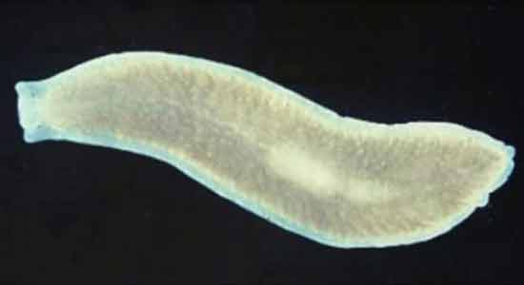
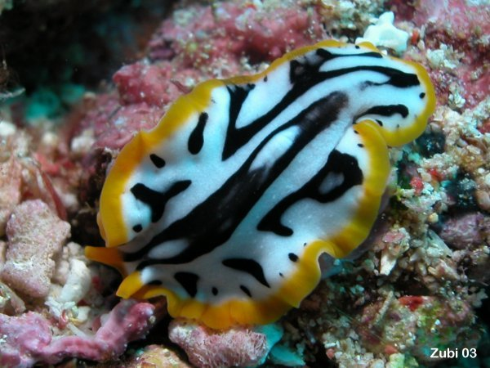
Класс Ресничные черви
Тело удлинённое, плоское.
Почти все представители этого класса имеют реснички на поверхности тела. Реснички помогают плавать или перемещаться по дну, как, например планарии белой.
У наземных видов движение обеспечивают реснички, расположенные на брюшной стороне тела.
Многие ресничные черви – хищники и нападают на более крупную добычу. Однако есть черви, питающиеся водорослями или ведущие паразитический образ жизни.
планария белая
турбеллярия

Slide 5
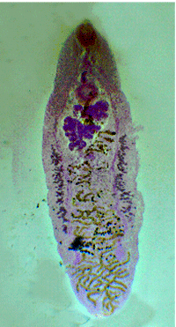
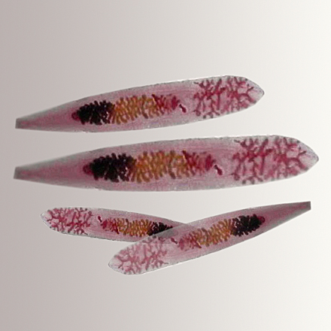
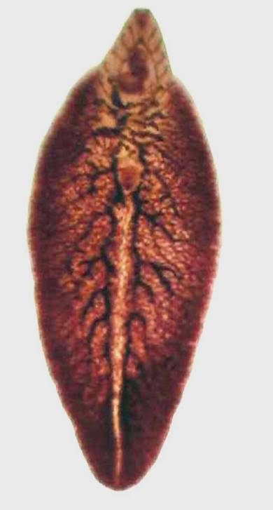
Класс Сосальщики
Тело листовидное, нерасчленённое. Черви этого класса ведут паразитический образ жизни. В связи с этим у них имеются специальные органы прикрепления – присоски.
Ланцетовидный сосальщик Сибирская двуустка Печеночный сосальщик

Slide 6
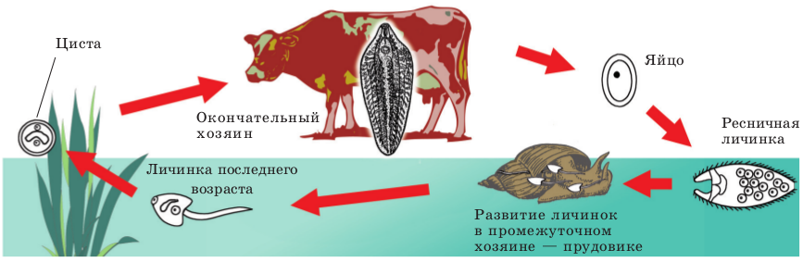
Класс Сосальщики
Как все паразиты, сосальщики производят большое количество яиц. Имеет место и живорождение. Развитие сосальщика осуществляется с чередованием поколений: то паразитирование в различных хозяевах, то свободный образ жизни.
Цикл развития печеночного сосальщика
Промежуточный хозяин- организм, в котором развиваются и находятся некоторое время личинки червя. У печеночного сосальщика- это малый прудовик.
Окончательный (Основной) хозяин- организм, в котором живет и размножается взрослый червь. У печеночного сосальщика- это крупный и мелкий рогатый скот, лошади, человек.

Slide 7
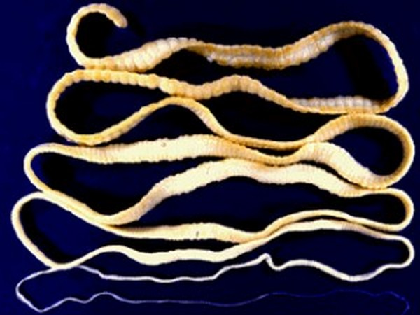
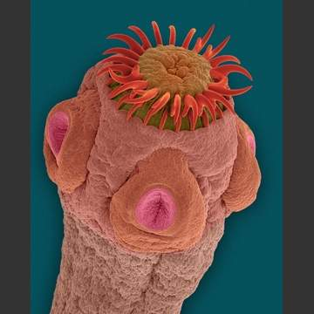
Класс Ленточные черви
Тело лентовидное, состоит из головки, шейки и члеников.
На головном конце ленточного червя имеются различные приспособления для прикрепления к телу хозяина (присоски, крючки).
Количество члеников тела может достигать от 2-5 до нескольких десятков тысяч.
Представители этого класса ведут паразитический образ жизни.
Большинство червей не имеют органов пищеварения.
Хорошо развита половая система.
бычий цепень
головка бычьего цепня с присосками
и крючками

Slide 8
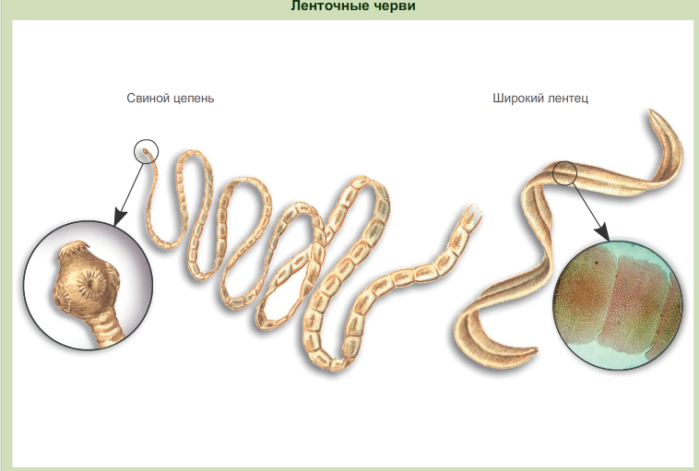

Slide 9
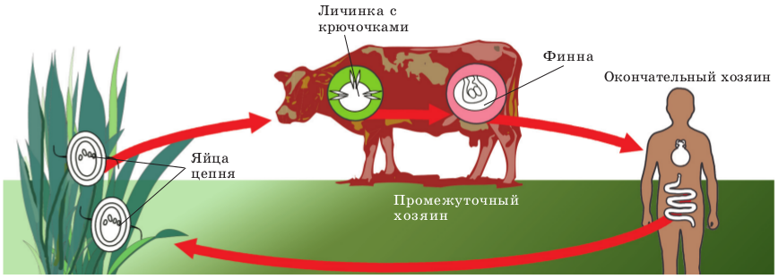
Класс Ленточные черви
Цикл развития бычьего цепня
Длина тела взрослого червя 10-12 м.
Основной хозяин – человек. Паразитирует в кишечнике.
Промежуточный хозяин – крупный рогатый скот.

Slide 10
Значение в природе и жизни человека
Служат пищей для других животных.
Паразитические черви вызывают заболевания.

Slide 11
Тетрадь-тренажер
с.48-№3
С.55-№2
С.58-№2

Slide 12
Домашнее задание
§30, вопросы.

